Slide 1
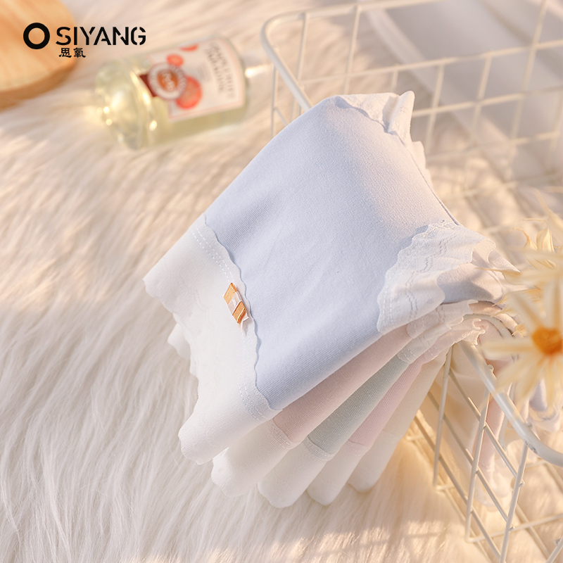
产品卖点
产品名称：【思氧】思氧新款优质精梳棉舒适亲肤女款内裤
产品价格：市场价39.9元/1条 直播价69.9元/10条
外观：高腰版型｜高配选材 保暖升级 新疆精梳棉纺织 日照达2900小时以上光泽饱满触感柔软
底裆：蚕丝聚乳酸底档，5A抗菌，可洗100次都有抑菌效果
AAAAA级抗菌效果，防螨报告，更安心。吸湿排汗，24H长效保持干爽
面料：弹力非常大，3D立体臀部 臀部360°防夹臀设计，完美包裹臀部，轻松提拉紧致翘臀
曲线上升 拉伸腿长比例好赞
环保活性印染技术：手洗机洗不变形，不褪色，无痕标签
发货方式：官方旗舰店发货，5天预售，中通快递（除疫情地区，港澳台暂不支持配送）
售后服务：运费险，正品保障，支持七天无理由退货
产品信息
product information
品牌：思氧 款号：S801
腰型：中高腰
尺码：L（80斤-120斤）XL（120斤-150斤）
适用人群：女士、少女
品牌背景
设计理念
design idea
思氧品牌是专门生产与制作舒适内衣，致力打造透气舒适的“氧气”概念内衣，氧气内衣开创者。愿服务于中国十三亿消费者，旗下有1000多名员工。
高配选材 保暖升级|新疆精梳棉纺织

